Slide 1
Tuần 18
Ôn tập cuối học kì 1
TIẾNG VIỆT 1
Tập 1

Slide 2
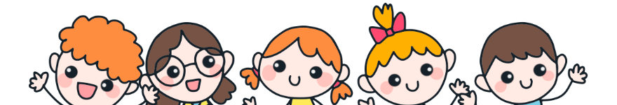
KHỞI ĐỘNG

Slide 3



Slide 4
TẬP ĐỌC

Slide 5


Slide 6
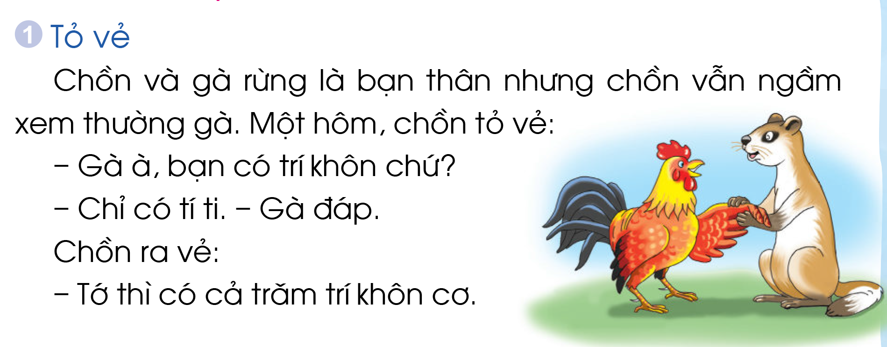
Một trí khôn hơn trăm trí khôn
1
2
3
4
5
6
7

Slide 7
THƯ GIÃN

Slide 8
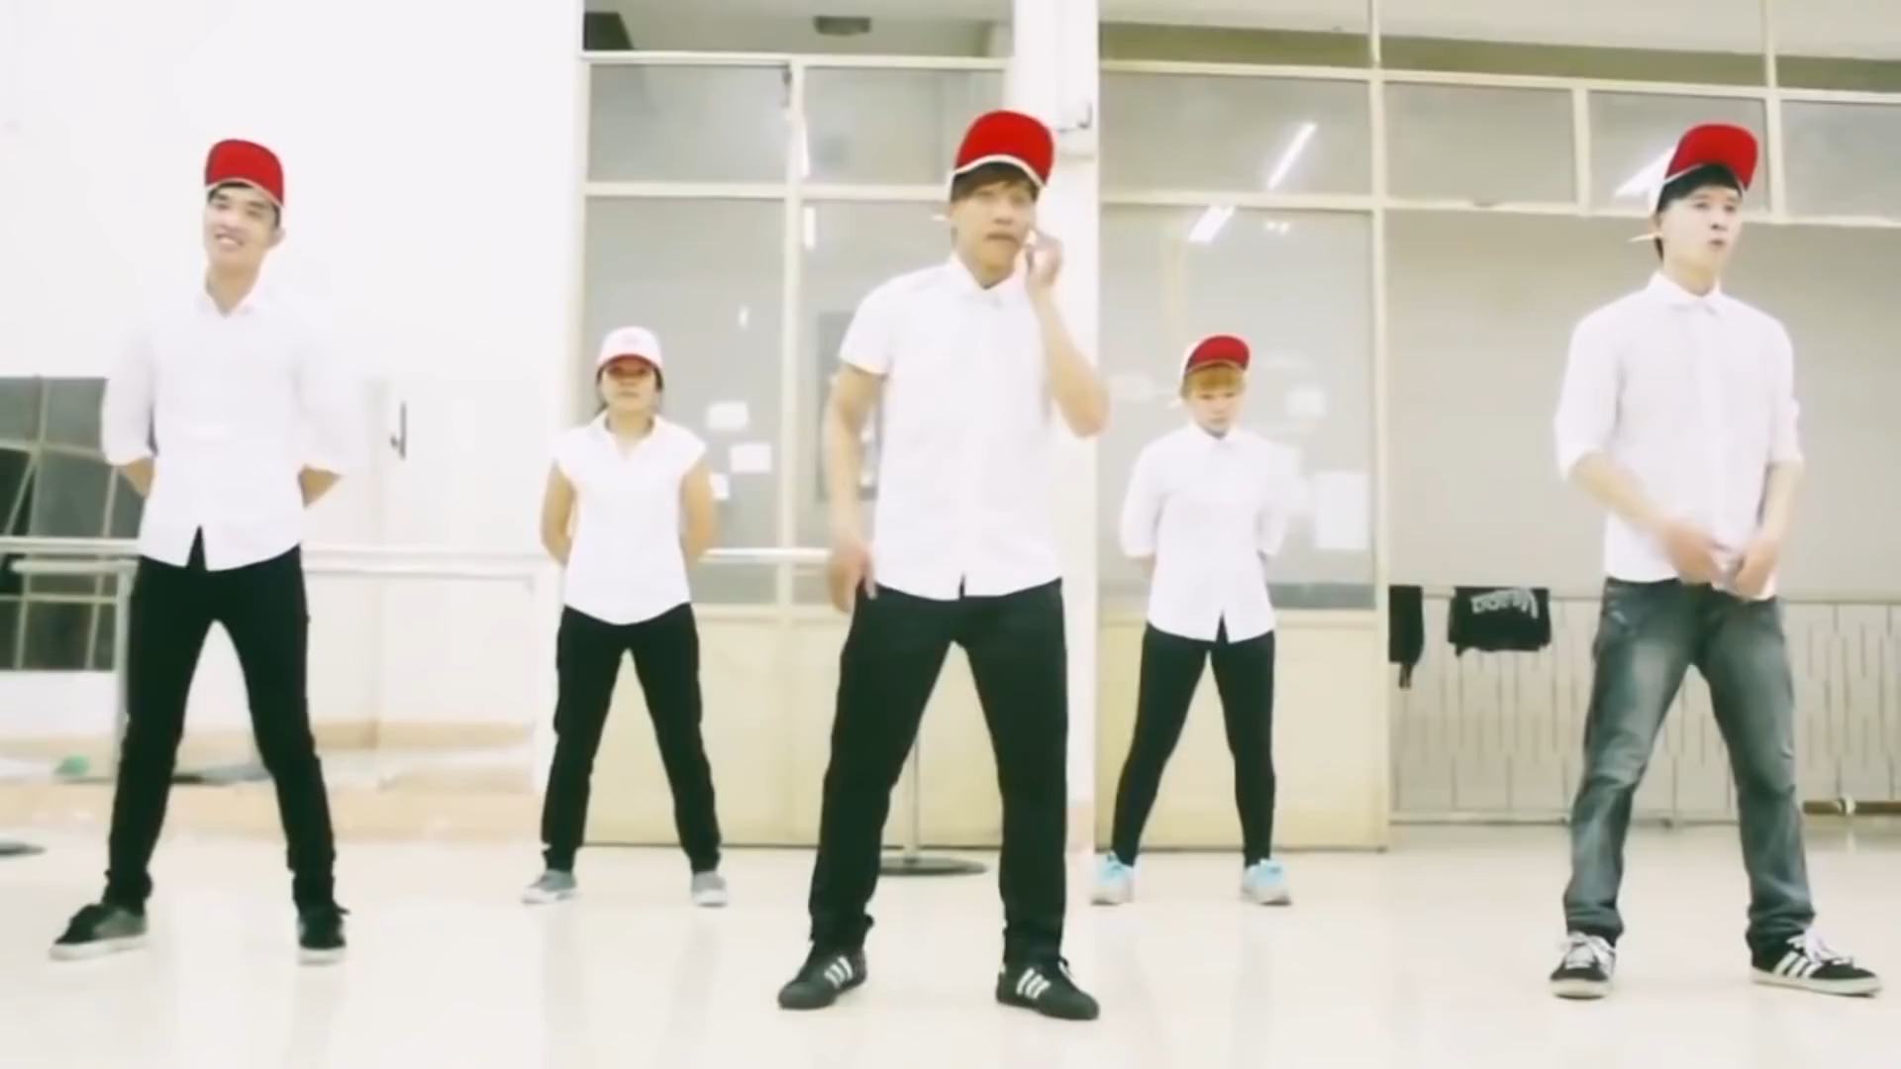

Slide 9
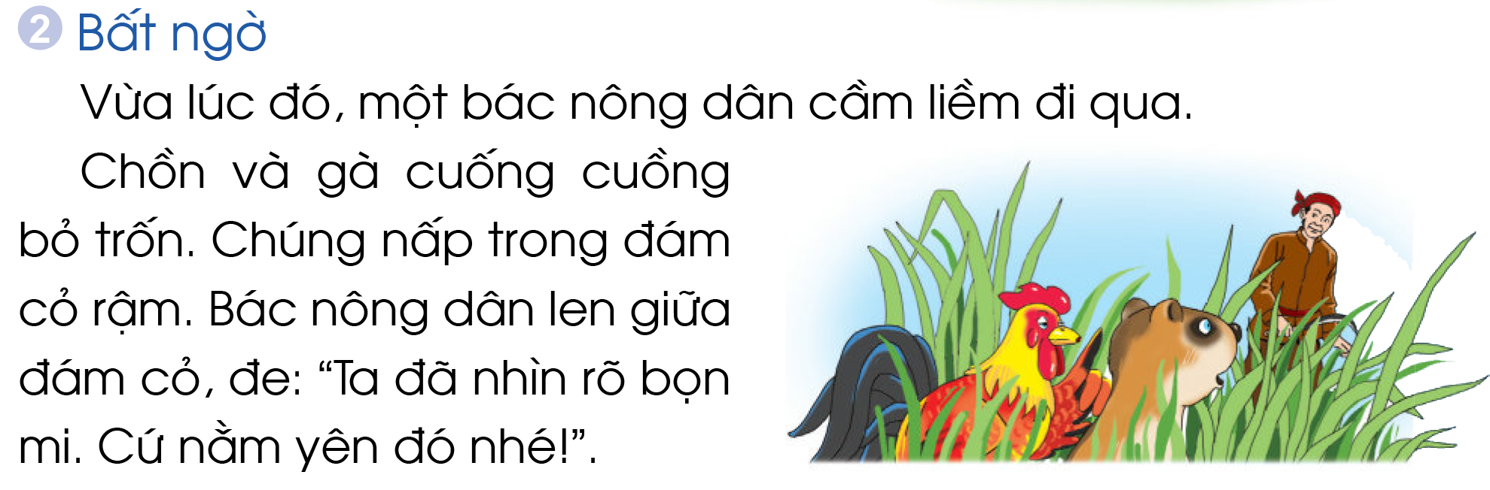
1
2
3
4
5
6

Slide 12
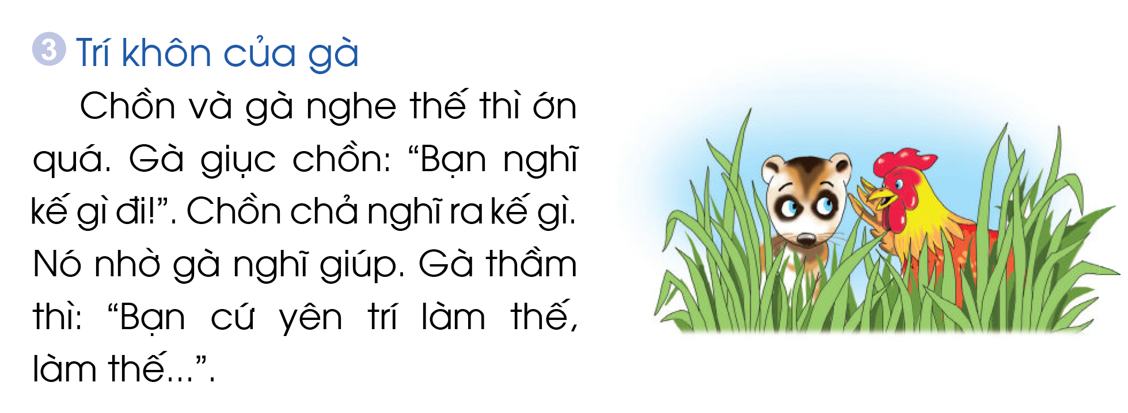
LUYỆN ĐỌC Ở NHÀ

Slide 13


Slide 14
